Slide 1
Spritznebel
Quelle: https://www.lackiererblatt.de/know-how/lackierfehler/lackierfehler-spritznebel

Slide 2
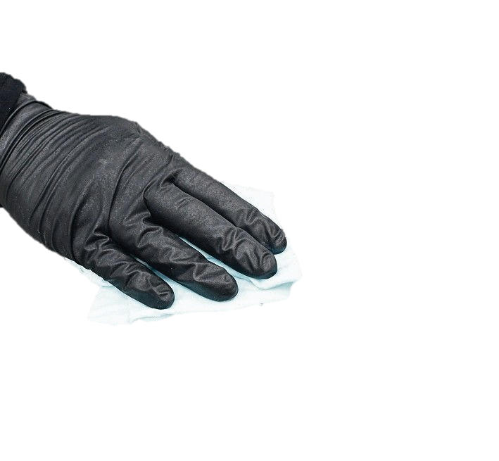
milde Acrylverdünnung

Slide 3
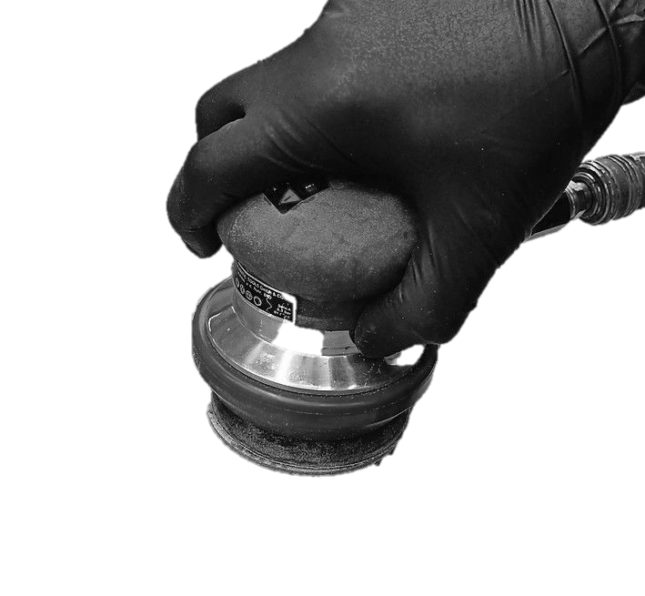
Schleifmaschine

Slide 4
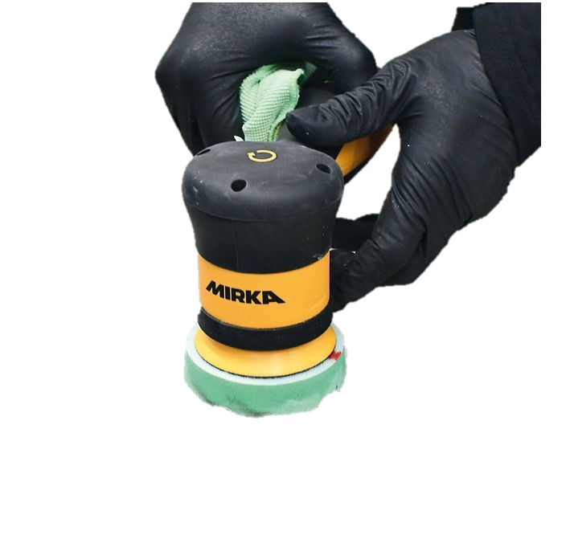
Polieren

Slide 5
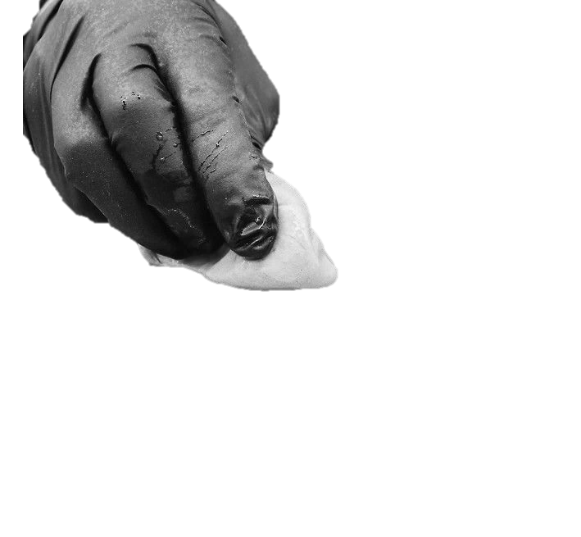
Knete & Spülmittel

